Slide 1
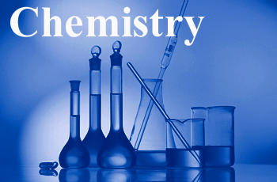

第2章 溶液和离子平衡
(Solution & Ion equilibrium)
溶液的通性
酸碱理论
弱电解质的解离平衡
多相离子平衡与溶度积

Slide 2
2.1 溶液的通性
稀溶液的通性或称稀溶液的依数性:
溶液中由于有溶质的分子或离子的存在，其性质与原溶剂已不相同。这些性质变化分为两类：
第一类性质变化决定于溶质的本性，如溶液的颜色、密度和导电性等；
第二类性质变化仅与溶质的多少有关而与溶质的本性无关，如溶液的蒸气压下降、沸点上升、凝固点下降和渗透压等。
我们把这些仅取决于溶质的质点数而与溶质本性无关的性质称为稀溶液的通性或称稀溶液的依数性。

Slide 3
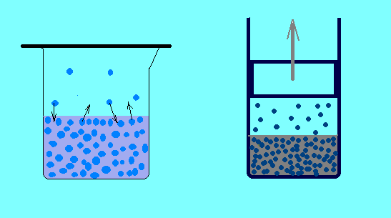
一、 非电解质稀溶液的通性
溶液的蒸气压下降——拉乌尔定律 :
物质的饱和蒸气压
气化（蒸发）：液体表面能量较大的分子，克服分子间的引力，逸出液体表面进入液体上面的空间。
凝结：气相中的分子，可能与液体表面发生碰撞，并被周围的液体分子所吸引，重新回到液相。
饱和蒸气压：当：气化 =凝结 达到平衡，此时蒸气压为一定值。称为饱和蒸气压。

Slide 4
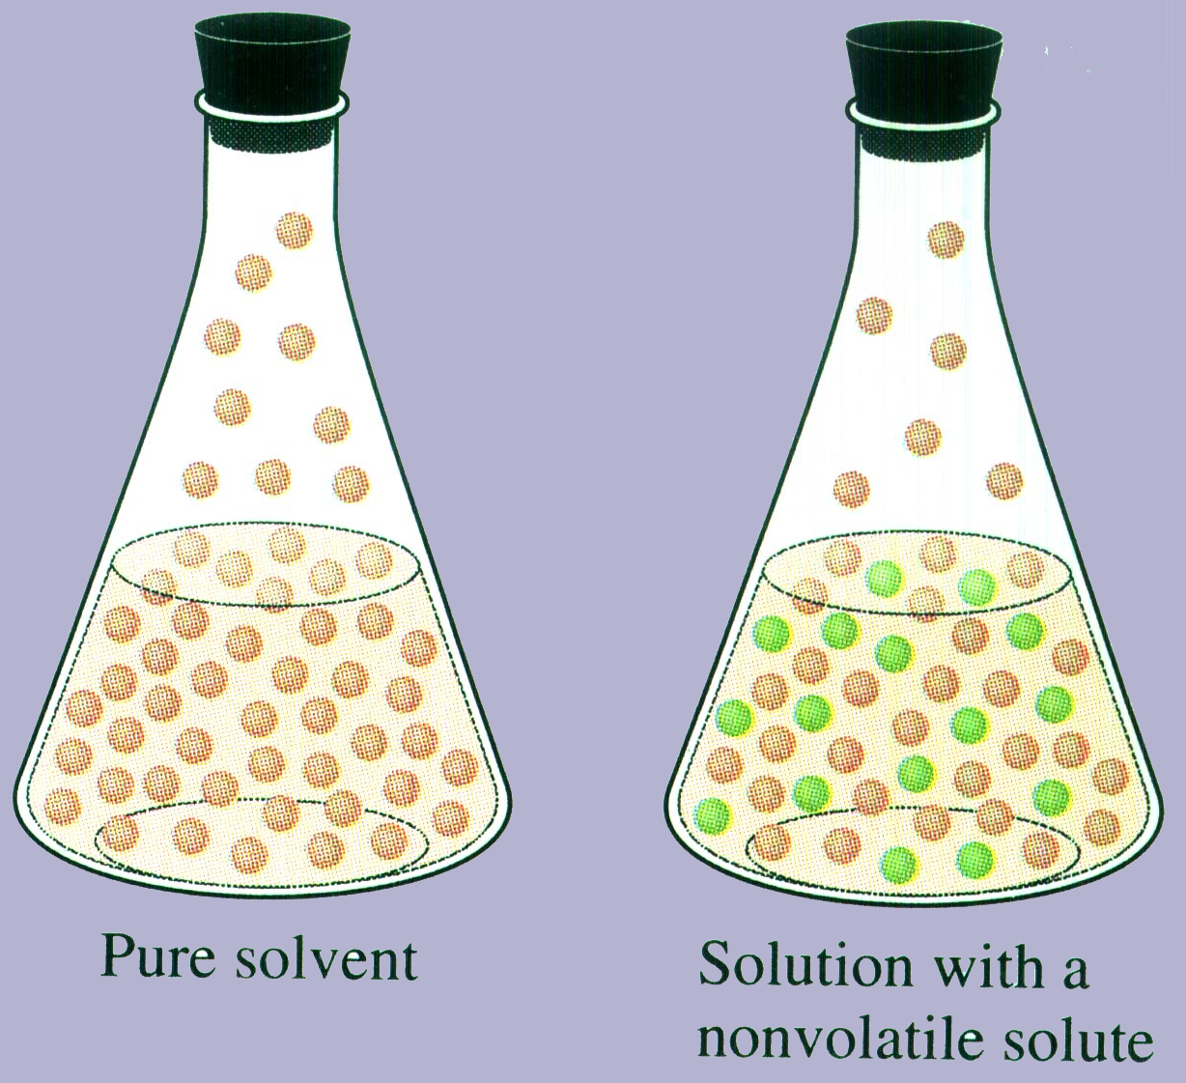
溶液的蒸气压：指的是溶液中溶剂所具有的饱和蒸气压（分压力）。
溶液的蒸气压下降的原因 ？

Slide 5
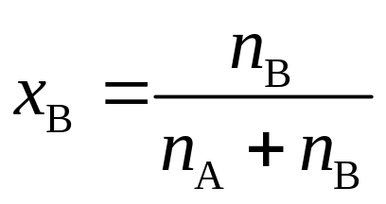
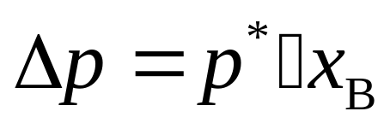
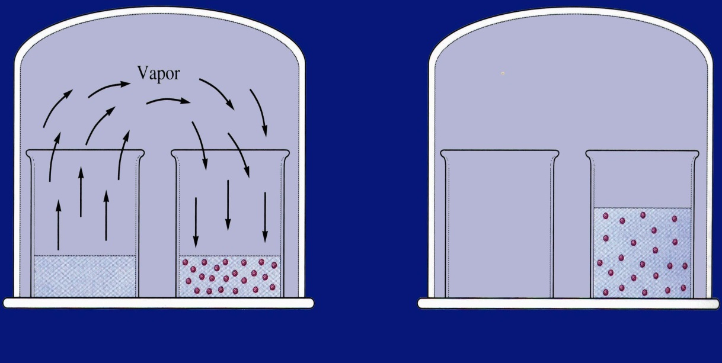
拉乌尔定律 ：
在一定温度下，难挥发非电解质稀溶液的蒸气压下降与溶质在
溶液中的物质的量分数成正比，而与溶质本性无关。
纯水
放置一段时间后！
糖水

Slide 6
溶液的沸点上升和凝固点下降
沸点和凝固点:
当某一液体的蒸气压等于外界压力时，液体就会沸腾，此时的
温度称为沸点;
当某物质的液相蒸气压和固相蒸气压相等时，固液达到平衡，
此时的温度称为凝固点或熔点。若固相蒸气压大于液体蒸气
压，则固相就要向液相转变，即固体熔化。反之，若固相蒸气
压小于液相蒸气压，则液相就要向固相转变即液体凝固。

Slide 7
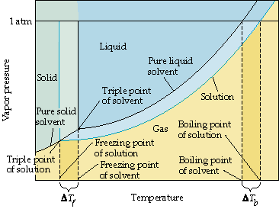
溶液的沸点上升和凝固点下降

Slide 8
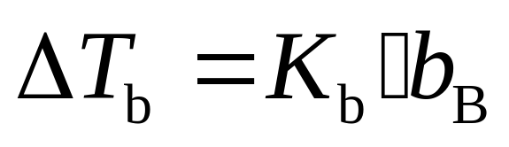
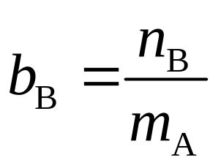
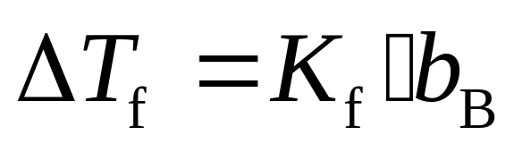
溶液的沸点上升和凝固点下降
难挥发的非电解质稀溶液的沸点上升和凝固点下降与溶液
的质量摩尔浓度成正比，而与非电解质溶液本性无关。
P37例2-1 及应用

Slide 9
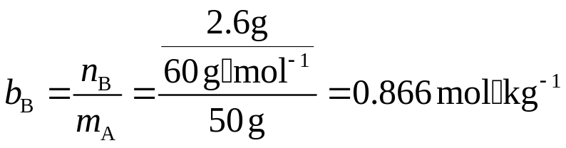
2.6克尿素CO(NH₂)₂溶于50克水中，计算此溶液的凝固点和沸点。
尿素的质量摩尔浓度 :
溶液的沸点：373.15K+0.45K=373.60K
溶液的凝固点：273.15K-1.61K=271.54K

Slide 10
溶液的沸点上升和凝固点下降，具有实际意义:
若在汽车、拖拉机的水箱（散热器）中加入乙二醇、
酒精、甘油等可使凝固点下降而防止结冰；
有机化学实验中常用测定沸点或熔点的方法来检验化
合物的纯度，这是因为含杂质的化合物可看作是一种
溶液。化合物本身是溶剂，杂质是溶质，所以含杂质
的物质的熔点比纯化合物低，沸点比纯化合物高。

Slide 11
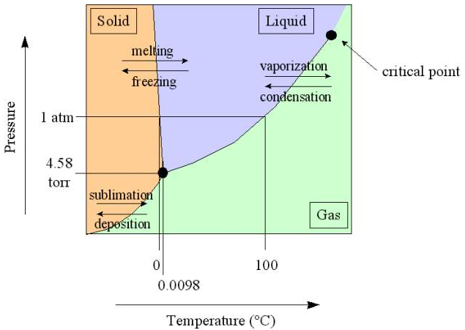
水的相图
水的临界温度T_{c} (Critical temperature)
气液平衡曲线不能无限延长。实验证
明其顶点D为374.2℃和2.21×10⁷ Pa。温
度高于374.2℃，水气液两相界面消失。
临界点：当温度升到某一特定点时,气－液两相的界面突然消
失，两相变为一相，具有相同的密度。

Slide 12
当T ＞T_{c}，p＞p_{c}时的流体称为超临界流体。物质在超临界
状态下有一些特殊的性质：
在临界点附近，其密度与液态的密度数量级类似，而其流动性却更接近气态；
超临界流体的密度随压力的变化改变极大；
物质在超临界状态下可以溶解许多其在液态时不能溶解的物质，而且这种溶解度也随压力的变化会有极大的改变。
超临界流体萃取是一项发展很快、应用很广的实用性新技术。
传统的提取物质中有效成份的方法，如水蒸汽蒸馏法、减压蒸
馏法、溶剂萃取法等，其工艺复杂、产品纯度不高，而且易残
留有害物质。超临界流体萃取是利用流体在超临界状态时具有
密度大、粘度小、扩散系数大等优良的传质特性而成功开发
的，具有提取率高、产品纯度好、流程简单、能耗低等优点。

Slide 13
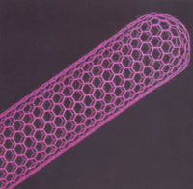
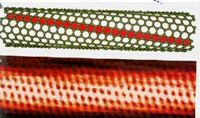
溶液的渗透压
半透膜：渗透须通过一种膜进行，这种膜上的微孔只能允许溶剂分子通过，而不允许溶质分子通过，这种膜叫做半透膜。
渗透：溶剂分子通过半透膜向溶液方向移动的现象。

Slide 14
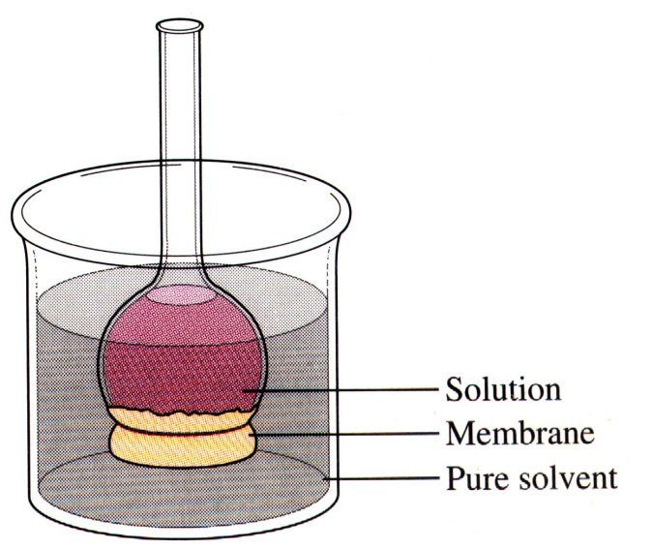
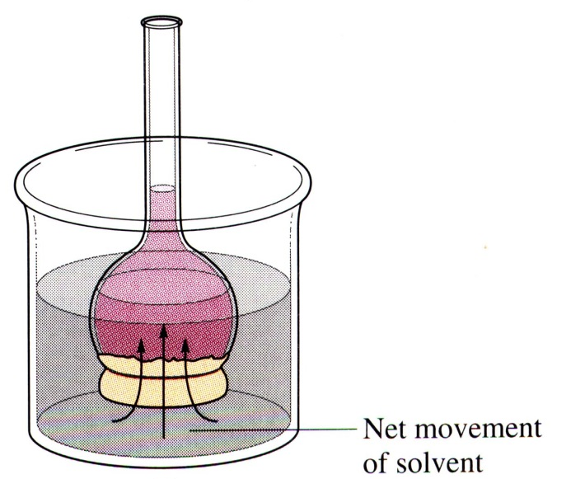
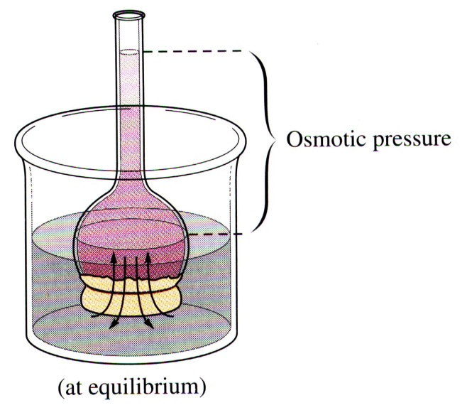
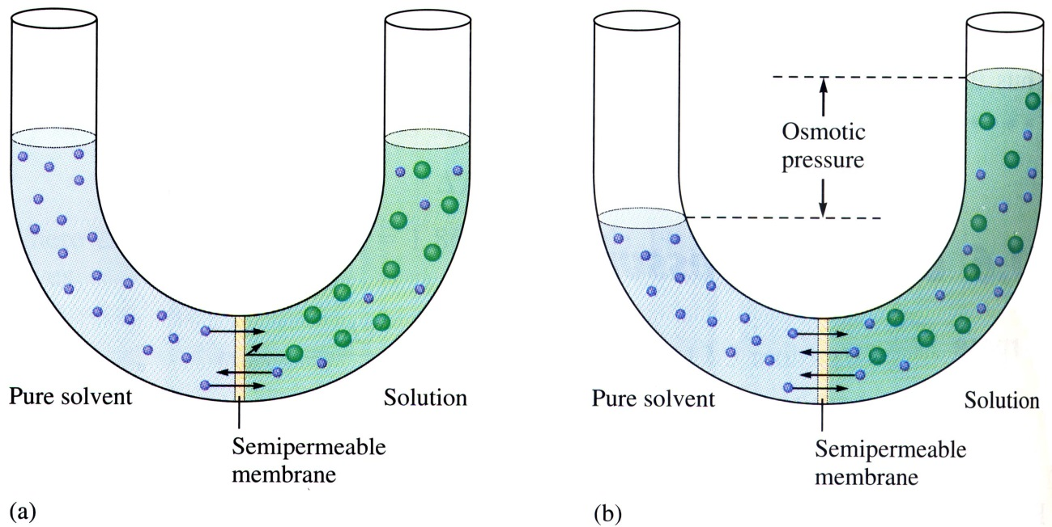
（1）渗透-溶剂分子透过半透膜向溶液扩散使溶液变稀的现象。
（2）渗透压-施于溶液液面阻止溶剂 透过半透膜向溶液渗透的压强。

Slide 15
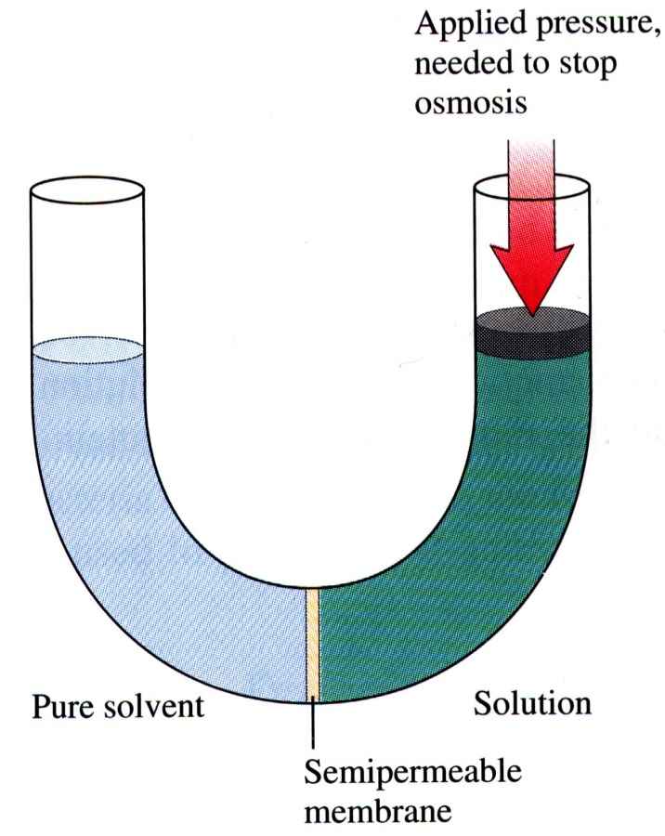
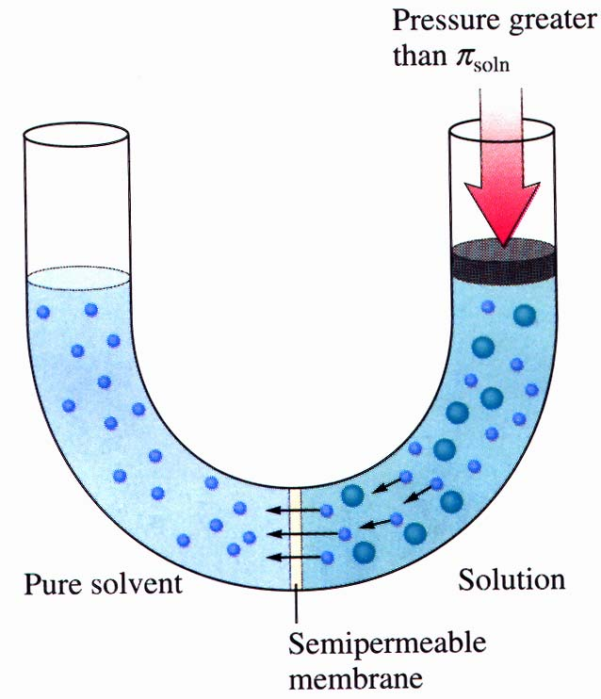
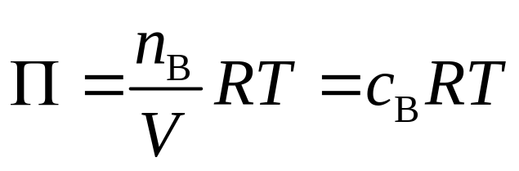

反渗透
1886年，van’t Hoff发现非电解质稀溶液的渗透压可用与气体状态方程式完全相似的方程式来计算 ：
P39例2-2 及应用

Slide 16
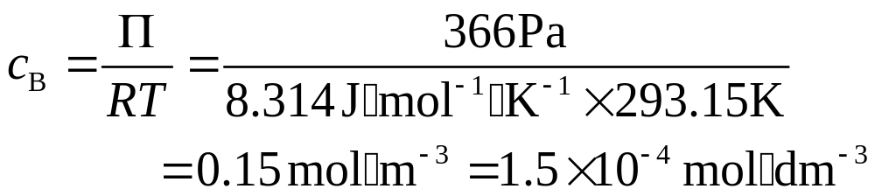
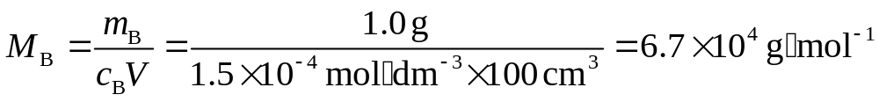
血红素1.0g溶于水配成100cm³溶液，此溶液在20℃时的渗透压为366Pa。计算：① 溶液的物质的量浓度；② 血红素的相对分子质量。

Slide 17
大多数有机体的细胞膜具有半透膜的性质，因此渗透现象对生
命有着重大意义：
为什么生理盐水的浓度必须是0.9%呢？这与渗透压有关，人体
血液是由白细胞和液体血浆组成。血细胞有红细胞、白细胞和
血小板三种。其中红细胞占绝大多数。在正常情况下， 红细胞
内的渗透压跟它周围血浆的渗透压相等，它们是等渗溶液。
（人体血液的渗透压约为0.78MPa），为了维持血管里正常的渗
透压，往血管里输液时，也要用等渗溶液，0.9%食盐水就是与
血浆等渗的溶液。
若遇到特殊情况，如大面积烧伤引起血浆严重脱水，就要用低
浓度的盐水补充血浆里的水分；如病人失钠过多，引起血浆的
水分相对增多时，为了调节血浆的浓度，就要用高浓度的盐
水，即高渗盐水。

Slide 18
二、电解质稀溶液的通性
电解质溶液也与非电解质稀溶液一样具有溶液蒸气压下降、沸点上升、凝固点下降和渗透压等性质。
实际应用
0.1 mol/L NaCl 溶液
0.1 mol/L CH₃COOH溶液
0.1 mol/L 蔗糖溶液
纯水

Slide 19
电解质溶液蒸气压下降原理也具有实际意义：
如氯化钙、五氧化二磷以及浓硫酸等可用作干燥剂的原因就是由于这些物质表面吸收水蒸气后形成了溶液，其蒸气压比空气中水的蒸气压要低。因此，将陆续吸收水蒸气，直至由于溶液变稀，蒸气压回升并与空气中的水蒸气相等，从而建立起液-气平衡为止。
利用溶液凝固点下降这一性质，盐和冰的混合物可以作为冷冻剂。如采用氯化钠和冰的混合物，温度可以降低到251K；用氯化钙和冰的混合物，可以降低到218K；在水泥砂浆中加入食盐、亚硝酸盐或氯化钙，冬天可照样施工而不凝结。在金属表面处理中，利用溶液沸点上升的原理，使工件在高于373K的水溶液中进行处理。例如，使用含NaOH和NaNO₂的水溶液能将工件加热到413K以上。

Slide 20
食盐放在空气中易吸水变成水溶液？
盐碱地的农作物长势不良，甚至枯萎；施了太浓的肥料，植物也会被“烧死”？
北方冬天吃冻梨前，先将冻梨放入凉水中浸泡一会，发现冻梨表面结了一层薄冰，而梨里边已经解冻？
美国和日本的一些寒冷地区，冬天会在公路上洒以食盐或氯化钙为主要成分的化学除雪除冰剂，其原理是什么？

Slide 21
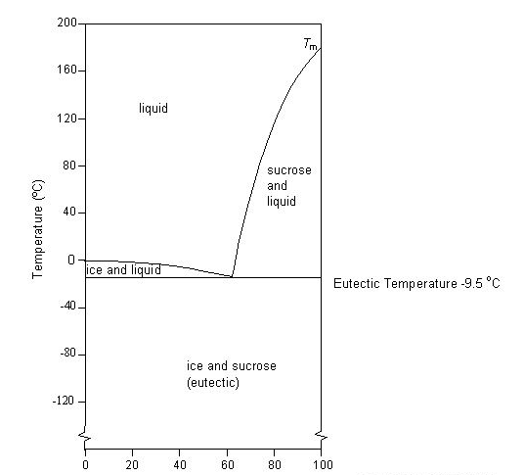

冰棍为什么越吃越不甜？
61%

Slide 22
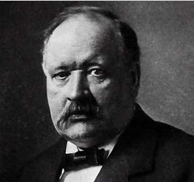
2.2 酸碱理论
1884年
阿仑尼乌斯酸碱电离理论 (Arrhenius acid-base ionization theory)
★ 酸是在水溶液中解离产生的阳离子全部是H⁺的物质
H₂SO₄ = HSO₄⁻ + H⁺
★ 碱是在水溶液中解离产生的阴离子全部为OH⁻的物质
NaOH = Na⁺ + OH⁻
★ 中和反应的实质 H⁺ + OH⁻ = H₂O
理论局限：定义在水溶液中，对气体酸碱及大量非水溶液中
进行的化学反应无法解释；把碱定为氢氧化物，因而对氨水
呈碱性的事实难以说明，把酸和碱看成是两种绝对不同的物
质忽视了酸碱在对立中的相互联系和统一。
S. A. Arrhenius
瑞典化学家
1903年诺贝尔奖

Slide 23
布朗斯特-劳莱酸碱质子理论
(Brønsted-Lowry acid-base proton theory)
1923年
酸 (acid): 凡能给出质子H⁺的物质，
即质子给予体 (proton donor)
碱 (base): 凡能接受质子H⁺的物质，
即质子接受体 (proton acceptor)
酸碱反应指质子由给予体向接受体的转移过程
通式：A (酸) ↔ B (碱) + H⁺
A-B互称为共轭酸碱对(conjugate acid-base pair)；
A是B的共轭酸(conjugate acid)；
B是A的共轭碱(conjugate base)。

Slide 24
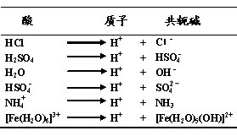
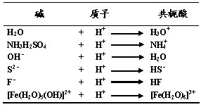
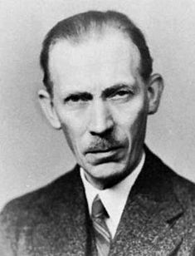
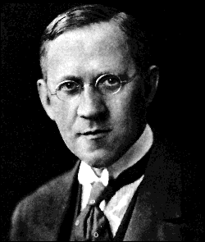
H₂O
HCO₃⁻
Johannes Nicolaus Brønsted
Thomas Martin Lowry
Johannes Nicolaus Brønsted born in Varde
(February 22, 1879 – December 17, 1947)
was a Danish physical chemist.
Thomas Martin Lowry (October 26, 1874 –
November 2, 1936) was an English physical chemist.

Slide 25
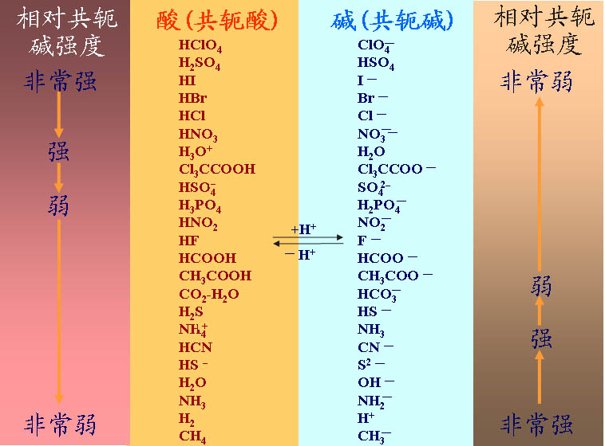

Slide 26
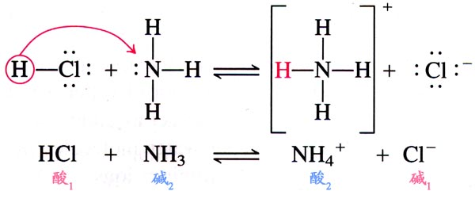
酸碱反应的实质
实质：两个共轭酸碱对之间的质子传递！
反应总是由相对较强的酸和碱
向生成相对较弱的酸和碱的方向进行

Slide 27
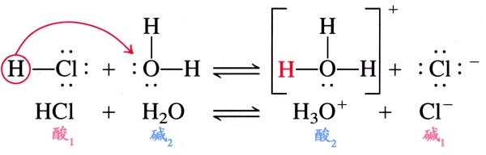
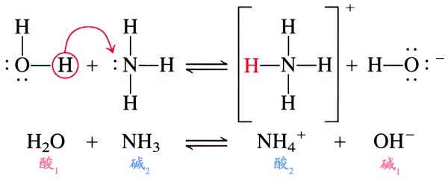
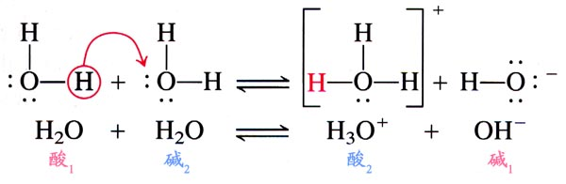
酸和碱的解离

Slide 28
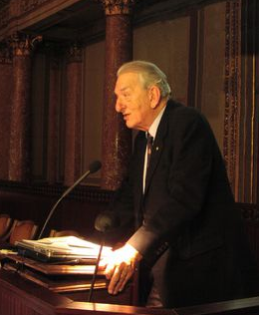
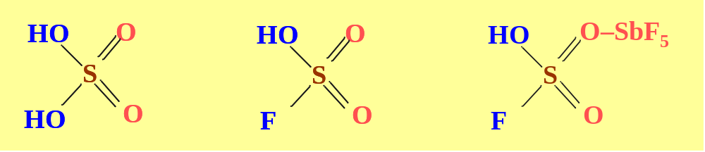
魔酸 (magic acid)
氟磺酸是比硫酸更强的酸。若给氟磺酸中加入SbF_{5，}则其进一步吸引氟磺酸中硫原子的负电荷，得到比氟磺酸更强的酸。
S的有效正电荷增大，酸给出质子的能力（即酸性）增大
George Andrew Olah
乔治 安德鲁 欧拉
1994年诺贝尔奖获得者
SbF₅ ·HSO₃F是个超强酸, 它能使几乎所有的有机化合物加合质子，得到五配位碳原子物种CH₅⁺。人们将氟磺酸与SbF₅构成的系统称之为“魔酸”(magic acid)。

Slide 29
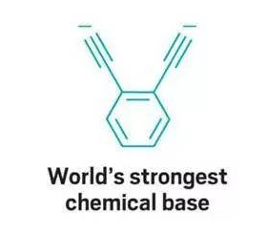
通过在气相实验中制备邻二乙炔基苯二价阴离子，澳大利亚昆士兰科技大学的Berwyck Poad和同事们创造了目前世界上最强的化学碱。不过，该分子的碱性却是通过一个基于Marcus-Hush理论的模型计算所得，利用高级量子化学计算，该分子的质子亲和力达到了1,843 kJ mol⁻¹，远超其他超级碱。研究人员说，这个二价阴离子强到足以将气相中的苯去质子化，其质子亲和力的记录不太可能被打破了

Slide 30
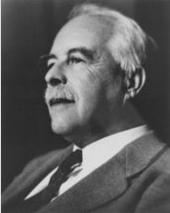
路易斯酸碱电子理论
(Lewis acid-base electron theory)
1923年
布朗斯特酸碱概念的核心系于分子或离子间的质子转移，显然无法对不涉及质子转移、但却具有酸碱特征的反应做解释。这一不足在布朗斯特概念提出的同年由美国化学家路易斯提出的另一个更广的酸碱概念所弥补。
Gilbert Newton Lewis (October 23, 1875 - March 23, 1946) was a famous
American physical chemist known for his Lewis dot structures, his 1916
paper "The Atom and the Molecule", which is the foundation of modern
valence bond theory, developed in coordination with Irving Langmuir, and
his 1923 textbook Thermodynamics and the Free Energy of Chemical Substances, written in coordination with Merle Randall, one of the founding books in chemical thermodynamics. In 1926, Lewis coined the term "photon" for the smallest unit of radiant energy. He was a brother of Alpha Chi Sigma, the professional chemistry fraternity.
Gilbert Newton Lewis

Slide 31
路易斯酸(Lewis acid)：指接受电子对的物质，即电子对的
接受体 (Electron pair acceptor);
路易斯碱(Lewis base)：指提供电子的物质，即电子对给予体
(Electron pair donor)。
酸碱反应是电子对接受体与电子对给予体之间形成配位共价键的反应。
2+
NH₃
NH₃
Cu
Cu²⁺ + 4NH₃ →
NH₃
NH₃

Slide 32
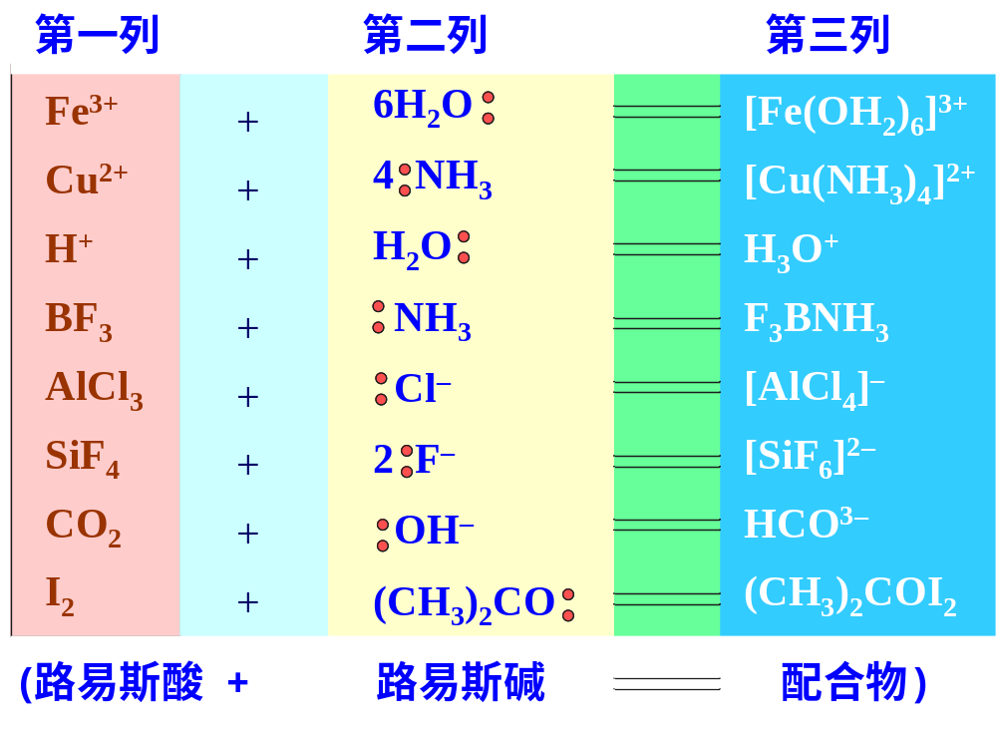

Slide 33
Arrhenius理论、Bronsted-Lowry理论和Lewis理论，这三种理论分别是从不同的角度来观察什么是酸什么是碱的，其应用范围也不同。
Arrhenius理论认为在水溶液中电离出水合氢离子的是酸、电离出氢氧根离子的是碱。这套理论对于研究水溶液体系下的酸碱反应很适用，但牵涉到水溶液以外的体系就无能为力了。
Bronsted-Lowry理论认为所有质子给体都是酸，质子受体都是碱，给质子能力越强的物质是越强的酸。
比如说SbF₅分子在HF体系中就是强Bronsted-Lowry酸。
Lewis理论又把酸碱的概念进一步扩展了，认为电子对受体是酸，给体是碱，这样，上面的SbF₅就是一个Lewis酸。但是这样的理论又出现了一定的缺陷，它无法用来比较酸的相对强弱顺序。
三套理论各有各的应用范围和缺陷，因此，三套理论，及其所涉及的概念就只能共存了。

Slide 34
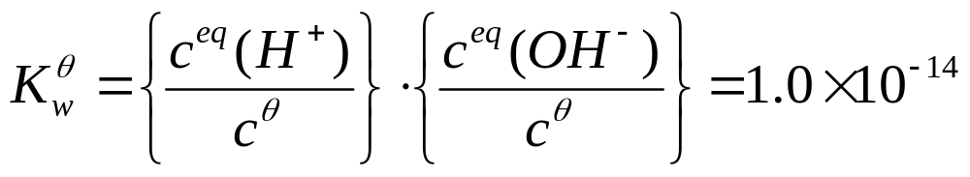
2.3 弱电解质的解离平衡
水的离子积 (ion-product constant for water)
水是一种很弱的电解质，只发生极少的部分解离，称为水的自解离
(self-dissociation)。
H₂O + H₂O ↔ H₃O⁺ + OH⁻,
简写为： H₂O ↔ H⁺ + OH⁻
实验测得在298.15K的纯水中：c^{eq}(H⁺) = c^{eq}(OH⁻) = 1.0×10⁻⁷ mol·dm⁻³
298.15K时
K^{ө}_{w}是一个平衡常数，通常称为水的离子积常数，简称水的离子积。

Slide 35

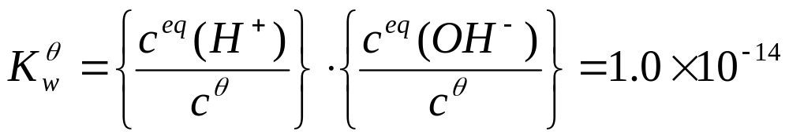
水的离子积与温度有关，随温度升高而增大。
不同温度时水离子积
T/K | 273 | 283 | 293 | 297 | 298 | 323 | 373
 | 1.1×10⁻¹⁵ | 2.9×10⁻¹⁵ | 6.8×10⁻¹⁵ | 1.0×10⁻¹⁴ | 1.0×10⁻¹⁴ | 5.5×10⁻¹⁴ | 5.5×10⁻¹³
298.15K时的水溶液中：

Slide 36
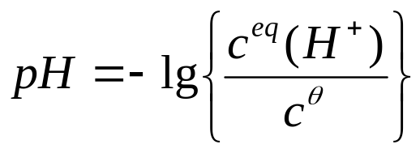

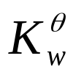
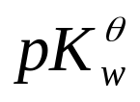
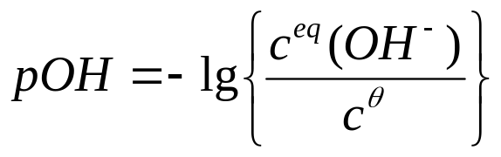
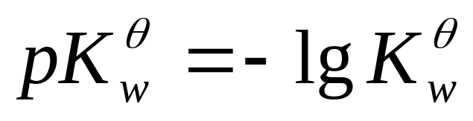

溶液的pH
由于许多化学反应和几乎全部的生物生理现象都是在H⁺浓度极小的溶液
中进行，因此用物质的量浓度来表示溶液的酸碱度很不方便，常用pH值表示
溶液的酸度。
与pH相似， 和 亦可分别用 pOH和 来表示，则:
pH + pOH =
在298.15K时， pH + pOH = 14

Slide 37
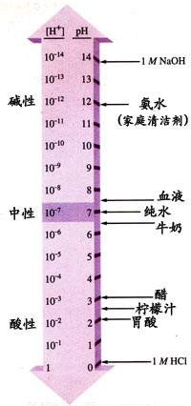
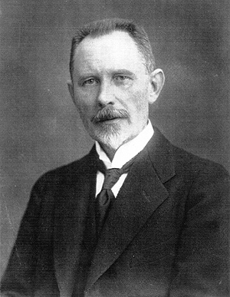
pH和pOH使用范围一般在0～14之间，在这个范围以外，即 c(H⁺) 或 c(OH⁻)大于1 mol·dm⁻³，直接用物质的量浓度来表示溶液的酸碱性。
注意：溶液的酸碱性和酸碱的强弱的区别
S. P. L. Sørensen, a Danish biochemist, suggested a convenient way of expressing acidity — the negative logarithm of hydrogen ion concentration (pH).
Søren Peter Lauritz Sørensen
Jan. 9, 1868 – Feb. 12, 1939
Sørensen（瑟倫.索任生）丹麦化学家，1909年在丹麦的嘉士伯实验室（Carlsberg）开发了用pH来描述酸度，并且建立了酸度测量的标准pH 0~14的值。

Slide 38
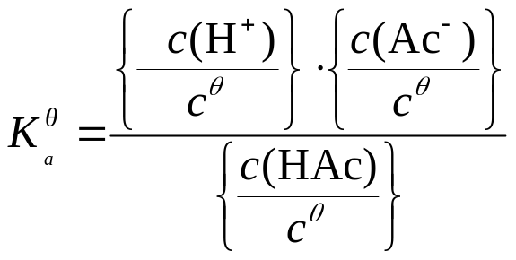
一元弱酸、弱碱的解离平衡
(The Ionization Equilibrium of Weak Monoacids and Monobases)
一元弱酸如乙酸（HAc）和一元弱碱如氨水（NH₃·H₂O），它们在水
溶液中只是少部分解离，绝大部分以未解离的分子存在。溶液中始终存在
着未解离的弱电解质分子与解离产生的正、负离子之间的平衡。这种平衡
称解离平衡。
一元弱酸：
HAc (aq) + H₂O (aq) ↔ H₃O⁺ (aq) + Ac⁻ (aq)
简写为： HAc (aq) ↔ H⁺ (aq) + Ac⁻ (aq)
其平衡常数，即弱酸的解离平衡常数：

Slide 39
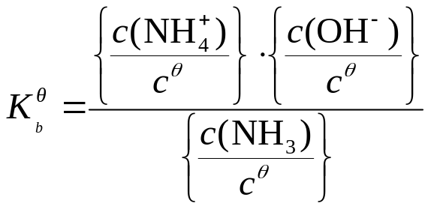
一元弱碱：
NH₃ (aq) + H₂O (l) ↔ NH₄⁺ (aq) + OH⁻ (aq)
其平衡常数，即弱碱的解离平衡常数:
酸碱解离平衡常数是化学平衡常数的一种：
反映了弱酸弱碱的相对强弱；
与温度有关而与浓度无关。一般来说水溶液温度变化不大，计算时不
考虑温度对解离平衡常数的影响。

Slide 40




共轭酸碱对的解离平衡常数之间的关系

Slide 41






一元弱酸的解离度 、解离平衡常数 及初始浓度 的关系
设有一元弱酸的解离平衡：
H A (aq) ↔ H⁺ (aq) + A⁻ (aq)
初始浓度： c₀ 0 0
电离达到平衡时的浓度： c₀ (1- α) c₀ α c₀ α
解离度
(Ionization degree)
稀释定律

Slide 42

即对于单纯的一元弱酸或弱碱的水溶液：
含有0.1mol/L的HCl和0.1mol/L的HAC的混合溶液？

Slide 43



P44例2-3：计算0.10 mol·dm⁻³HAc溶液pH值及解离度？
HAc H⁺ + Ac⁻
开始 0.1 0 0
平衡 0.1-x x x
≈0.1

Slide 44

多元弱电解质的分级解离
分子中含有两个或两个以上可解离的氢原子的酸，称为多元酸。氢硫酸
(H₂S)、碳酸(H₂CO₃)为二元弱酸，磷酸(H₃PO₄)为三元酸。多元弱酸在溶液
中的解离是分步（级）进行的，氢离子是依次解离出来的，其解离常数分
别用K^{θ}_{a1}，K^{θ}_{a2}，…表示。
H₂S的解离：
一级解离： H₂S (aq) ↔ H⁺ (aq) + HS⁻ (aq)

Slide 45

二级解离： HS⁻ (aq) ↔ H⁺ (aq) + S²⁻ (aq)
室温下，饱和H₂S
溶液的浓度为
0.10mol·dm⁻³ !
第一级解离远远大于第二级解离？
溶液的酸性主要由第一级解离所决定。这样在比较多元酸的酸性强弱
时，只需比较一级解离常数即可，计算溶液中H⁺浓度时，也可忽略二
级解离。

Slide 46


一级解离： H₂S (aq) ↔ H⁺ (aq) + HS⁻ (aq)
二级解离： HS⁻ (aq) ↔ H⁺ (aq) + S²⁻ (aq)
总的解离： H₂S (aq) ↔ 2H⁺ (aq) + S²⁻ (aq)

Slide 47

P46例2-4：计算0.100mol·dm⁻³饱和H₂S溶液中H⁺、HS⁻
和S²⁻的浓度。 (单纯的H₂S水溶液)
H₂S H⁺ + HS⁻
H₂S H⁺ + HS⁻
开始 0.1 0 0
平衡 0.1-x x x
≈0.1

Slide 48


P46例2-4：
HS⁻ H⁺ + S²⁻
开始 x x 0
平衡 x - y x + y y
≈x ≈x

Slide 49


P47例2-5：在氢硫酸的饱和溶液（0.1mol·dm⁻³）中，加入适量
的浓盐酸，使该溶液的H⁺浓度达到1mol·dm⁻³（忽略溶液体积变
化，假设氢硫酸仍处于饱和状态），计算溶液中H⁺、HS⁻
和S²⁻的浓度。 (H₂S和HCl的混合溶液)
H₂S H⁺ + HS⁻
开始 0.1 1 0
平衡 0.1-x 1 + x x
≈0.1 ≈1

Slide 50


P47例2-5：
HS⁻ H⁺ + S²⁻
开始 x 1 0
平衡 x - y 1 + y y
≈x ≈1

Slide 51


P47例2-5：
H₂S 2H⁺ + S²⁻
开始 0.1 1 0
平衡 0.1 - y 1 + 2y y
≈0.1 ≈1

Slide 52

同离子效应 (common-ion effect)
在弱电解质溶液中，加入与弱电解质具有相同离子的强电
解质时，可使弱电解质的解离度降低的现象。
HAc H⁺ + Ac⁻
NaAc = Na⁺ + Ac⁻
NH₃⋅H₂O NH₄⁺ + OH⁻
NH₄Cl = NH₄⁺ + Cl⁻
P48例2-6、2-7

Slide 53


计算0.20 mol·dm⁻³NH₃·H₂O的解离度。
NH₃·H₂O NH₄⁺ + OH⁻
pH = 11.3

Slide 54



在0.40mol·dm⁻³氨水溶液中，加入等体积0.40mol·dm⁻³NH₄Cl溶
液，求混合溶液中OH⁻浓度、pH值和NH₃·H₂O的解离度，并将
结果与上例进行比较。
NH₃·H₂O NH₄⁺ + OH⁻
开始 0.20 0.20 0
平衡 0.20-x 0.20+x x
pH = 9.3

Slide 55

缓冲溶液
加入1滴(0.05ml) 1mol·dm⁻³ HCl
加入1 滴(0.05ml)
1mol·dm⁻³ NaOH
50 ml 纯水 pH =7
pH = 3
pH = 11
50 mL HAc-NaAc 溶液
[c(HAc) = c(NaAc) =0.10 mol·dm⁻³]
pH = 4.74
pH = 4.73
pH = 4.75
缓冲溶液的特性：向缓冲溶液中加入少量强酸或强碱或将溶液
适当稀释，而溶液本身pH能保持相对稳定！

Slide 56
缓冲溶液的定义：
是一种能抵御外加少量的强酸或强碱，或适当的稀释作用，而保持溶液的pH值基本稳定的溶液。
缓冲溶液的组成：
一般含有两种物质，通常由共轭酸碱对组成。
如HAc-NaAc、NH₃·H₂O-NH₄Cl、H₂CO₃-HCO₃⁻。

Slide 57




缓冲溶液pH的计算
对于弱酸及其盐组成的缓冲溶液（如 HAc — NaAc）
HA ↔ H⁺ + A⁻
开始 c(酸) 0 c(盐)
平衡 c(酸) - x x c(盐) + x
≈ c(酸) ≈ c(盐)

Slide 58




对于弱碱及其盐组成的缓冲溶液（如 NH₃⋅H₂O — NH₄Cl）
BOH ↔ OH⁻ + B⁺
开始 c(碱) 0 c(盐)
平衡 c(碱) - x x c(盐) + x
≈ c(碱) ≈ c(盐)

Slide 59



P50例2-8：计算含有0.10 mol·dm⁻³HAc和0.30 mol·dm⁻³NaAc溶液
pH值为多少？
公式法：
HAc H⁺ + Ac⁻
开始 0.1 0 0.3
平衡 0.1 - x x 0.3 + x
≈0.1 ≈0.3

Slide 60



P50例2-9：在100cm³的0.10mol·dm⁻³HAc与0.30mol·dm⁻³的NaAc
缓冲溶液中，加入1.0cm³的1.0mol·dm⁻³盐酸，求其pH值：
HAc H⁺ + Ac⁻
开始 0.1 0.01 0.3
反应 0.11 0 0.29
平衡 0.11-x x 0.29 + x
≈0.11 ≈0.29

Slide 61
缓冲溶液的缓冲原理
对于HAc—NaAc溶液
外加适量碱(OH⁻)，平衡向右移动
HAc H⁺ + Ac⁻
大量(抗碱) 小量 大量(抗酸)
外加适量酸(H＋)，平衡向左移动

Slide 62
缓冲溶液的缓冲原理
对于NH₃⋅H₂O—NH₄Cl溶液
外加适量酸(H＋)，平衡向右移动
NH₃(aq) + H₂O(l) OH⁻ (aq) + NH₄⁺(aq)
大量(抗酸) 小量 大量(抗碱)
外加适量碱(OH⁻)，平衡向左移动

Slide 63
缓冲溶液的选择和配制
pH值的选择：
pH＜7 弱酸及其盐 先是pK_{a}，后是调整浓度比；
pH＞7 弱碱及其盐 先是14-pK_{b}，后是调整浓度比；
缓冲能力：浓度大； 浓度比最好为1。
P51例2-10

Slide 64

欲配制pH=9.20，NH₃·H₂O浓度为1.0mol·dm⁻³的缓冲溶液
500cm³，问如何用浓NH₃·H₂O溶液和固体NH₄Cl配制？
（已知浓NH₃·H₂O的浓度为15mol·dm⁻³，pK_{b}=4.75）
将 c(NH₃·H₂O)= 1.0mol·dm⁻³代入上式，解得：
则 c(NH₄⁺) = 1.12mol·dm⁻³
应称取固体NH₄Cl质量为：
m(NH₄Cl) =0.500 ×1.12 ×53.5 = 29.96g
所需浓氨水的体积为：

Slide 65

常用标准缓冲溶液
缓 冲 溶 液 | pH (25℃)
邻苯二甲酸氢钾 (0.050mol·kg⁻¹) | 4.008
0.025mol·kg⁻¹ KH₂PO₄ 0.025mol·kg⁻¹ Na₂HPO₄ | 6.865
硼砂 (0.010mol·kg⁻¹) | 9.180

Slide 66

缓冲溶液 | pK_{a} |  | 缓冲范围
氨基乙酸+HCl | 2.35 |  | 1.5～3.0
氯乙酸+NaOH | 2.86 |  | 2～3.5
甲酸+NaOH | 3.75 |  | 3～4.5
HAc+NaAc | 4.75 |  | 4～5.5
六次甲基四胺+HCl | 5.13 |  | 4.5～6.0
NaH₂PO₄-Na₂HPO₄ | 7.21 |  | 6.5～8
三羟甲基甲胺+HCl | 8.21 |  | 7.5～9
硼砂 | 9.24 |  | 8.5～10
NH₄⁺+NH₃ | 9.25 |  | 8.5～10

Slide 67
2.4 多相离子平衡与溶度积
难溶物质
中学关于溶解度的定义：一定温度下，每100克水中最多溶解的物质的质量（克/100克水）。
例如：25ºC时, 100克水中可溶解：
HgS 1.47×10⁻²⁵ g；PbCl₂ 0.99g ；ZnCl₂ 432g；
难溶物质：通常把溶解度小于0.01g/100g水的物质；
微溶物质：溶解度在0.01～1g/100g 水之间的物质；
易溶物质：溶解度大于1g/100g水的物质。

Slide 68



多相离子平衡
溶解
沉淀
沉淀—溶解平衡：一定温度下，难溶电解质的溶解与沉淀速率相等时，固体和它的溶液中相应离子间构成的平衡，也叫做多相离子平衡。
多相离子平衡也是一种化学平衡，简称为沉淀平衡。

Slide 69





溶解
沉淀
K_{s}^{θ} 称为难溶电解质的溶度积常数，简称溶度积 (solubility product constant)。
表示在一定温度下，在难溶电解质的饱和溶液中，有关离子浓度数值的乘积为
常数。其大小与温度和难溶电解质的本性有关。
对于一般的难溶电解质A_{n}B_{m}来说，存在如下沉淀-溶解平衡

Slide 70

溶度积和溶解度的关系
溶度积和溶解度都代表难溶电解质的溶解能力。
难溶电解质溶解度：在一定温度下，难溶电解质饱和溶液的物质的量浓度，单位为mol·dm⁻³。
【例 2-11】298K时，AgCl的溶解度为1.33×10⁻⁵ mol·dm⁻³，求AgCl的溶度积。
AgCl (s) Ag⁺ (aq) + Cl⁻ (aq)
s s
K^{ө}_{s} (AgCl) = c^{eq}(Ag⁺) / c^{ө} ⋅ c^{eq}(Cl⁻) / c^{ө} = s ⋅ s = 1.77×10 ⁻¹⁰

Slide 71
【例 2-12】298K时，AgBr的K_{s} 为5.35×10⁻¹³，求AgBr在水中的溶解度。
AgBr (s) Ag⁺ (aq) + Br ⁻ (aq)
s s
K_{s} (AgCl) = c^{eq}(Ag⁺) / c ⋅ c^{eq}(Br⁻) / c = s ⋅ s = 5.35×10⁻¹³
s = 7.31×10 ⁻⁷ mol·dm⁻³
【例 2-13】298K时，Ag₂CrO₄的Ks=1.12×10⁻¹²，求Ag₂CrO₄的溶解度。
Ag₂CrO₄ (s) 2Ag⁺ (aq) + CrO₄²⁻ (aq)
2s s
K_{s} (Ag₂CrO₄) = {c^{eq}(Ag⁺) / c }² ⋅ c^{eq}(CrO₄²⁻) / c = (2s)² ⋅ s
s = 6.54×10⁻⁵ mol·dm⁻³









Slide 72
溶度积和溶解度的关系
难溶电解质 K_{s} 溶解度
AgCl 1.77×10⁻¹⁰ 1.33×10⁻⁵
AgBr 5.35×10⁻¹³ 7.31×10⁻⁷
Ag₂CrO₄ 1.12×10⁻¹² 6.54×10⁻⁵
对于同一类型的难溶电解质，可以直接通过溶度积来比较溶解度的大小。溶度积大者，其溶解度必大；溶度积小者，其溶解度必小。
对于不同类型的难溶电解质，不能直接由溶度积来比较溶解度的大小，需要具体计算。


Slide 73
溶度积规则
A_{n}B_{m}(s) nA^{m+}(aq) + mB^{n-}(aq)
Δ_{r}G_{m} (T K) = Δ_{r}G ^{ө}_{m}(T K) + RT lnQ
Δ_{r}G^{ө} _{m} (T K) = - RT lnK^{ө}_{s}
Q为难溶电解质溶液中离子浓度的乘积
Δ_{r}G_{m} (T K) = RT ln Q/K^{ө}_{s}
Q = K^{ө}_{s} ，Δ_{r}G_{m}(T K) = 0，平衡状态；饱和溶液;
Q > K^{ө}_{s}，Δ_{r}G_{m}(T K) > 0，反应逆向自发；有沉淀生成，直至溶液的Q = K_{s} ，达到饱和为止。
Q < K^{ө}_{s}，Δ_{r}G_{m}(T K) < 0，反应正向自发；是不饱和溶液或如溶液中有难溶盐固体存在，沉淀将溶解直至达到饱和溶液为止。


Slide 74





多相离子平衡的移动
沉淀的生成
P54例2-14:根据溶度积判断下列条件下是否有沉淀生成（体积变
化忽略）①将10cm³ 0.02mol·dm⁻³CaCl₂ 溶液与等体积等浓度的
Na₂C₂O₄溶液混合。②在1.0mol·dm⁻³ CaCl₂溶液中通入CO₂气体
至饱和。
CaC₂O₄(s) Ca²⁺(aq) + C₂O₄²⁻(aq)
CaCO₃(s) Ca²⁺(aq) + CO₃²⁻(aq)

Slide 75

多相离子平衡的移动
沉淀的生成
P55例2-15:计算Ag₂CrO₄在0.1mol·dm⁻³AgNO₃溶液中的溶解度。
Ag₂CrO₄(s) 2Ag⁺(aq) + CrO₄²⁻(aq)
开始 0.1 0
平衡 0.1 + 2s s
≈0.1

Slide 76

多相离子平衡的移动
沉淀的生成
P55例2-16:若往10cm³ 0.02mol·dm⁻³ BaCl₂溶液中加入
①10.0cm³ 0.02mol·dm⁻³Na₂SO₄溶液
②10.0cm³ 0.04mol·dm⁻³Na₂SO₄溶液
问溶液中Ba²⁺是否沉淀完全？
BaSO₄(s) Ba²⁺(aq) + SO₄²⁻(aq)
开始 0.01 0.01
反应 0 0
平衡 s s
完全沉淀
定性：≤10⁻⁵ mol/L
定量：≤10⁻⁶ mol/L

Slide 77

多相离子平衡的移动
沉淀的生成
P55例2-16
BaSO₄(s) Ba²⁺(aq) + SO₄²⁻(aq)
开始 0.01 0.02
反应 0 0.01
平衡 s 0.01 + s
≈0.01

Slide 78

多相离子平衡的移动
沉淀的生成
例：计算0.1mol/L FeCl₃溶液（不考虑体积变化）
⑴Fe(OH)₃开始沉淀时的pH？
⑵Fe³⁺完全沉淀时的pH？
Fe(OH)₃(s) Fe³⁺(aq) + 3OH⁻(aq)

Slide 79

多相离子平衡的移动
沉淀的生成
例：计算0.1mol/L FeCl₃溶液（不考虑体积变化）
⑴Fe(OH)₃开始沉淀时的pH？
⑵Fe³⁺完全沉淀时的pH？
Fe(OH)₃(s) Fe³⁺(aq) + 3OH⁻(aq)

Slide 80

多相离子平衡的移动
沉淀的溶解(P56)
例：将0.1mol/L 50mL NH₃⋅H₂O和0.1mol/L 50mL (NH₄)₂SO₄
以及含 2×10⁻³ mol/L的FeCl₂溶液100mL混合，通过计算说明
有无Fe(OH)₂沉淀？

Slide 81

多相离子平衡的移动
沉淀的溶解(P56)
NH₃⋅H₂O NH₄⁺ + OH⁻
开始 0.025 0.05 0
平衡 0.025 - x 0.05 + x x
≈0.025 ≈0.05

Slide 82

多相离子平衡的移动
沉淀的溶解(P56)
Fe(OH)₂(s) Fe²⁺(aq) + 2OH⁻ (aq)
有Fe(OH)₂↓
0.1mol/L 50mL NH₃⋅H₂O和0.1mol/L 50mL (NH₄)₂SO₄
0.3mol/L 50mL NH₃⋅H₂O和0.1mol/L 50mL H₂SO₄

Slide 83

多相离子平衡的移动
沉淀的溶解(P56)
例：将0.1mol/L 100mL NH₃⋅H₂O和含 2×10⁻³ mol/L的FeCl₂溶
液100mL混合，需向混合液中至少加入多少克NH₄Cl才不会有
Fe(OH)₂沉淀？(不考虑固体加入后的体积变化)
Fe(OH)₂(s) Fe²⁺(aq) + 2OH⁻ (aq)

Slide 84

多相离子平衡的移动
沉淀的溶解(P56)
NH₃⋅H₂O NH₄⁺ + OH⁻
开始 0.05 x 0
平衡 0.05 – 2.2×10⁻⁷ x + 2.2×10⁻⁷ 2.2×10⁻⁷
≈0.05 ≈x

Slide 85



多相离子平衡的移动
分步沉淀 (P57)
P57例2-17
沉淀的转化(P58)

Slide 86










多相离子平衡的移动
沉淀的转化
例：向含有浓度均为0.01 mol·dm⁻³的I⁻、Cl⁻和Br⁻混合溶液中逐
步滴加AgNO₃溶液（忽略溶液体积的变化）。判断三种离子的
沉淀顺序，并判断当最后沉淀的离子刚开始沉淀时，前面两种
离子是否沉淀完全（或者说这三种离子能否完全分离）。

Slide 87


多相离子平衡的移动
沉淀的转化
例：有0.20mol BaSO₄沉淀，每次用1.0 L 1.6 mol/L Na₂CO₃溶
液处理，要使BaSO₄沉淀全部转化为BaCO₃，需反复处理几次
BaSO₄(s) + CO₃²⁻(aq) BaCO₃(s) + SO₄²⁻ (aq)

Slide 88

多相离子平衡的移动
沉淀的转化
例：有0.20mol BaSO₄沉淀，每次用1.0 L 1.6 mol/L Na₂CO₃溶
液处理，要使BaSO₄沉淀全部转化为BaCO₃，需反复处理几次
BaSO₄(s) + CO₃²⁻(aq) BaCO₃(s) + SO₄²⁻ (aq)
1.6 0
1.6 – x x

Slide 89


多相离子平衡的移动
沉淀的转化(P58)
P58例2-18
PbS Bi₂S₃ CuS CdS Sb₂S₃ SnS₂ As₂S₃ HgS

Slide 90
溶解方法
物质
HAc
稀HCl
浓HCl
HNO₃
HCl+HNO₃
MnS
溶
ZnS FeS
不溶
溶
CdS
不溶
不溶
溶
PbS
不溶
不溶
溶
溶
CuS Ag₂S
不溶
不溶
不溶
溶
HgS
不溶
不溶
不溶
不溶
溶

Slide 91



金属硫化物
纳米线
Bi₂S₃
2μm

Slide 92




ZnSe微米空心球的设计与合成

Slide 93



ZnSe微米空心球
的光学特性

Slide 94


沉淀/溶解平衡竞争
合成系列半导体空心微球
CdSe空心微球

Slide 95

盐效应(Salt effect)
在难溶电解质饱和溶液中，加入易溶强电解质(可能含有共同离子
或不含共同离子)而使难溶电解质的溶解度增大的作用。
仅增大25%
下降到原来的
1/35

Slide 96
AgCl在KNO₃溶液中的溶解度 (25℃ )
c(KNO₃)/mol ·dm⁻³
0.00 0.00100 0.00500 0.0100
AgCl溶解度
/10⁻⁵(mol· dm⁻³)
1.278 1.325 1.385 1.427
PbSO₄在Na₂SO₄ 溶液中的溶解度 (25℃ )
c(Na₂SO₄)
/mol · dm⁻³
0 0.001 0.01 0.02 0.04 0.100 0.2000
s(PbSO₄)
/mmol·dm⁻³
0.15 0.24 0.016 0.014 0.013 0.016 0.023

Slide 97

单选题
2分
答案解析
系统状态确定了，状态函数值就确定了
此处添加答案解析
A
正确
B
错误
提交
可为此题添加文本、图片、公式等解析，且需将内容全部放在本区域内。正常使用需3.0以上版本

Slide 98
单选题
2分
环境对系统放热，系统热力学能（内能）增加
A
正确
B
错误
提交

Slide 99
单选题
2分
系统的焓变等于恒压反应热
A
正确
B
错误
提交

Slide 100
单选题
2分
在恒温恒压下，某化学反应的热效应Q_{p}=△H＝H2－H1，因为H是状态函数，故Q_{p}也是状态函数。
A
正确
B
错误
提交

Slide 101
单选题
2分
在298K下，S _{m}^{Θ}(H₂,g)=0 J·mol⁻¹·K
A
正确
B
错误
提交

Slide 102
单选题
2分
已知在某温度和标准态下，反应
2KClO₃(s)→2KCl(s)+3O₂(g)
进行时，有2.0mol KClO₃分解，放出89.5kJ的热量，则在此温度下该反应的△ _{r}H _{m}^{Θ}= -89.5kJ mol⁻¹
A
正确
B
错误
提交

Slide 103
单选题
2分
标准态下,通常多数稳定单质的
△_{f}G _{m}^{Θ}=0 kJ·mol⁻¹、△_{f}H _{m}^{Θ}= 0 kJ·mol⁻¹
A
正确
B
错误
提交

Slide 104
填空题
3分
已知元反应2NO(g)+Cl₂(g)=2NOCl(g)。当其他条件不变时，系统的总体积缩小为原来的1/3倍，反应速率变为原来的 [填空1] 倍；如果NO浓度增大为原来的4倍，反应速率变为原来的 [填空2] 倍
正常使用填空题需3.0以上版本雨课堂
作答

Slide 105
填空题
3分
向醋酸溶液中加入醋酸钠晶体会使醋酸的解离度 [填空1] （填“增大”或“减小”），这种现象称为 [填空2] 。
正常使用填空题需3.0以上版本雨课堂
作答

Slide 106
填空题
5分
向含有0.1mol•dm⁻³FeSO₄溶液中不断通入H₂S气体，并使之达到饱和状态（此时溶液中H2S的浓度为0.1mol•dm⁻³），如果不产生FeS沉淀，则溶液的pH值最高不能超过多少？ [填空1]
正常使用填空题需3.0以上版本雨课堂
作答

